Slide 1
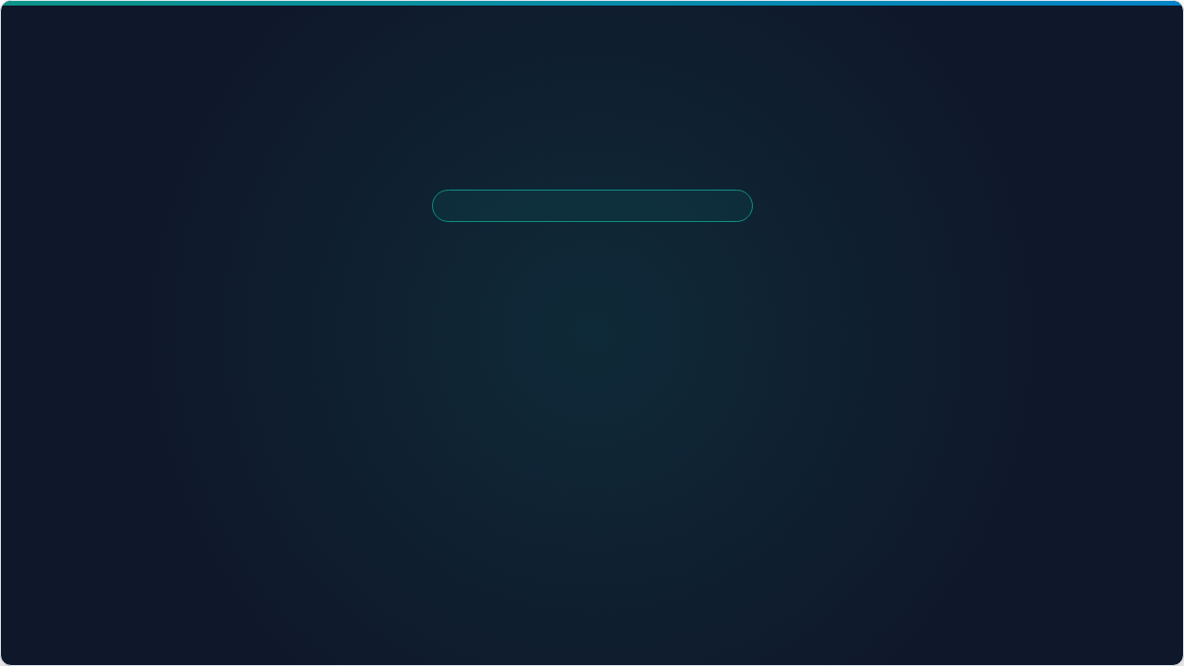
SUSTENTACIÓN DE PROYECTO GRUPAL
SaludPlus
Defensa Técnica de Arquitectura, Microservicios y Calidad según Rúbrica Institucional
SAAB85/SaludPlus
|
Arquitectura Spring Boot 3

Slide 2







Arquitectura de Software: CSR
1. Controller
2. Service
3. Repository
Maneja exclusivamente las peticiones HTTP externas. Mapea endpoints semánticos, gestiona objetos JSON, desencadena la validación Bean Validation (JSR 380) de los DTOs y devuelve códigos HTTP estructurados.
Soporta la lógica de negocio y las reglas de SaludPlus. Aísla la base de datos controlando transacciones y gestionando conversiones entre DTOs y entidades de forma totalmente transparente.
Abstrae la capa de acceso a datos utilizando interfaces que heredan de JpaRepository. Genera de forma directa las consultas Hibernate sin mezclar responsabilidades operativas.

Slide 3
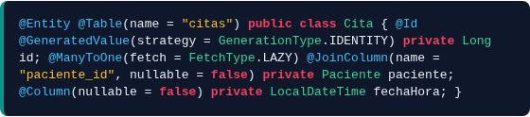
Modelado de Datos Relacional
Estructuración de Entidades e Integridad en SaludPlus:
Claves Primarias y Foráneas: Uso estricto de IDs autogenerados y claves foráneas tipadas mediante anotaciones JPA para garantizar consistencia referencial en la BD.
Mapeo de Relaciones: Asociación estricta de entidades de salud (e.g. Paciente a Cita) mediante @ManyToOne y @OneToMany.
Integridad Referencial: Control y eliminación en cascada para evitar registros huérfanos y mantener integridad de datos.

Slide 4


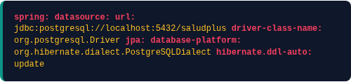

Persistencia y Configuración
Configuración de Persistencia
Migración e Inicialización
En el archivo application.yml se centralizan las credenciales, URL de conexión, pool de conexiones y el dialecto Hibernate específico (PostgreSQL/MySQL) para optimizar la traducción SQL.
La persistencia en SaludPlus cuenta con scripts controlados (SQL DDL/DML o Flyway/Liquibase) que estructuran el esquema inicial de base de datos de manera automatizada en el arranque del aplicativo.

Slide 5
Validaciones de Datos Robustas
Aislamiento Completo mediante DTOs: SaludPlus no expone sus entidades JPA al cliente. Se implementan DTOs (Data Transfer Objects) dedicados para asegurar que las entradas de datos externos estén desvinculadas de la persistencia directa.
Anotaciones Bean Validation (JSR 380): Se integran reglas directamente en la definición de campos del DTO (como @NotNull, @NotBlank, @Size y @Future para agendamientos médicos) evitando el almacenamiento de datos corruptos.
Activación Automática en el Controller: Uso estricto de la anotación @Valid en los argumentos del controlador HTTP para interceptar errores de validación y detener solicitudes no conformes de inmediato.

Slide 6
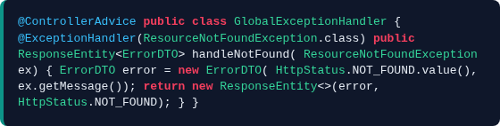
Manejo Centralizado de Errores
Garantía de Respuestas Consistentes:
@ControllerAdvice: Un interceptor global captura cualquier error lanzado en las capas inferiores, impidiendo fallos silenciosos del servidor.
ResponseEntity Semántico: Todas las excepciones se transforman en respuestas controladas devolviendo el código HTTP preciso.
JSON de Error Estructurado: El cliente siempre recibe una respuesta JSON homogénea con timestamp, código de error y mensaje amigable.

Slide 7
Endpoints REST y Semántica
Método HTTP | Ruta Semántica | Entrada / DTO | Código HTTP | Acción Realizada
POST | /api/v1/citas | CitaCreateDTO | 201 Created | Agenda una nueva cita médica de forma persistente.
GET | /api/v1/citas/{id} | @PathVariable | 200 OK | Recupera información de una cita en formato JSON.
PUT | /api/v1/citas/{id} | CitaUpdateDTO | 200 OK | Actualiza los datos de la cita médica según ID.
DELETE | /api/v1/citas/{id} | @PathVariable | 204 No Content | Elimina o cancela una cita médica en base de datos.

Slide 8


Gateway Centralizado de Rutas
Para desacoplar el acceso externo de la infraestructura interna de microservicios, se implementó un API Gateway (Spring Cloud Gateway).
Este componente centraliza los puntos de acceso, gestiona prefijos únicos de ruta (e.g. /api/pacientes/**), y facilita la incorporación de filtros básicos para validación, loggeo y balanceo de carga entre instancias.

Slide 9


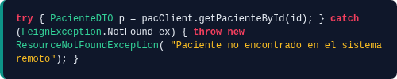

Comunicación Inter-Servicios
Declaración con Feign Client
Tolerancia a Fallos Remotos
SaludPlus utiliza clientes HTTP declarativos (Feign Client) para automatizar el intercambio de datos estructurados entre microservicios sin acoplar código rígido de llamadas.
Las llamadas remotas en SaludPlus se robustecen mediante el control y captura de excepciones específicas de comunicación (como fallos de socket o HTTP 5xx remotos), garantizando resiliencia del sistema.

Slide 10

Pruebas Unitarias con JUnit
Estrategia de Pruebas de Calidad:
Aislamiento de Componentes: Uso estricto de Mockito para simular la persistencia real, aislando de forma completa el comportamiento lógico de la capa de servicios.
Estructuración Given-When-Then: Pruebas claras que preparan el escenario, ejecutan la acción del servicio y evalúan el resultado con asserts rigurosos.
Estado Exitoso de Defensa: Pruebas unitarias preparadas y listas para ejecución antes del despliegue final en producción.

Slide 11




Documentación con OpenAPI
Integración de Springdoc
Swagger UI Interactiva
La documentación interactiva en /swagger-ui.html expone de forma visual todos los contratos REST de SaludPlus, detallando descripciones funcionales, parámetros aceptados y esquemas JSON reales de entrada/salida.
Se incorporó en SaludPlus la dependencia springdoc-openapi-starter-webmvc-ui para autogenerar la especificación técnica en base a la metadata de controladores y DTOs.

Slide 12

¿Preguntas o Dudas?
Gracias por su atención en la defensa técnica de SaludPlus
Arquitectura: CSR / Microservicios
github.com/SAAB85/SaludPlus

Slide 13


Image Sources
https://docpulse.com/wp-content/uploads/2023/09/Clinic-Management-System_-Way-to-Digital-Healthcare.jpg
Source: docpulse.com
https://www.inflectra.com/GraphicsViewer.aspx?url=~/Ideas/Topics/Software-Quality-Assurance.doc&name=wordml://03000004.png
Source: www.inflectra.com

